Slide 1
МБОУ «СОШ №59» г. Курска
Решение задач
с практическим содержанием
по теме
«Прогрессии»
Учитель: Рубель Е. В.

Slide 2
Цели урока:
повторение и обобщение изученного материала путём решения комбинированных задач;
развитие познавательного интереса к математике.

Slide 3
Задачи:
Образовательные:
совершенствовать навыки решения разнообразных задач по использованию формул арифметической и геометрической прогрессий;
применять свои знания в практических ситуациях;
расширять знания учащихся путём решения нестандартных задач.
Развивающие:
развивать математический кругозор, мышление, математическую речь.
Воспитательные:
воспитывать стремление к непрерывному совершенствованию;
воспитывать чувство прекрасного;
формировать отношения взаимной ответственности при совместной работе.

Slide 4
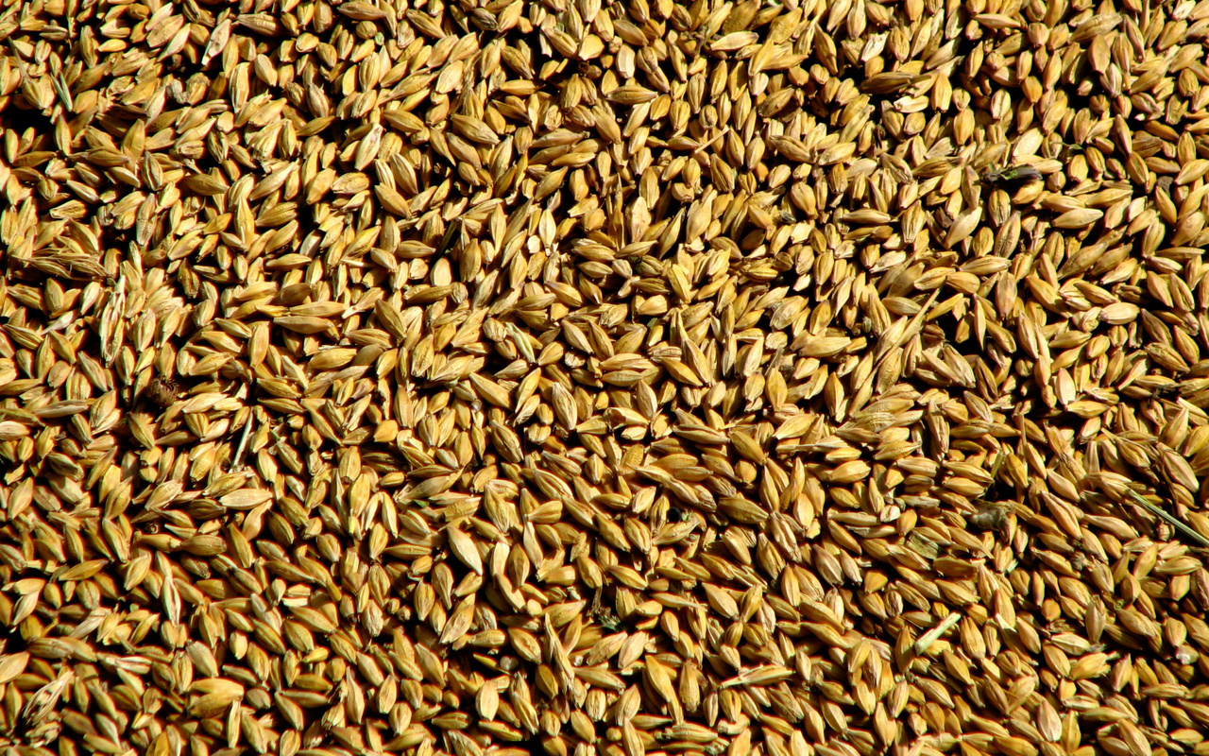
Исторические сведения
Слово «прогрессия» латинское (progressio), оно означает «движение вперед» (как слово «прогресс»).
С начала нашей эры известна следующая задача-легенда:
«Индийский царь Шерам позвал к себе изобретателя шахматной игры, своего подданного Сету, чтобы наградить его за остроумную выдумку. Сета, издеваясь над царем, потребовал за первую клетку шахматной доски 1 пшеничное зерно, за вторую - 2 зерна, за третью - 4 зерна и т. д. Оказалось, что царь не был в состоянии выполнить это «скромное» желание Сеты».
В задаче надо найти сумму 64 членов геометрической прогрессии с первым членом 1 и знаменателем 2. Эта сумма равна 18 446 744 073 709 551 615.
Такое количество зерен пшеницы можно собрать лишь с урожая планеты, поверхность которой примерно в 2000 раз больше поверхности Земли.

Slide 5
Проверка домашнего задания
№1. В соревновании по стрельбе за каждый промах в серии из 25 выстрелов стрелок получал штрафные очки: за первый промах - одно штрафное очко, за каждый последующий - на 0,5 очка больше, чем за предыдущий. Сколько раз попал в цель стрелок, получивший 7 штрафных очков?
Ответ: 21

Slide 6
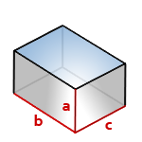
Проверка домашнего задания
№2. Длина, ширина и высота прямоугольного параллелепипеда образуют геометрическую прогрессию. Объем параллелепипеда равен 216 м3, а сумма длин всех его ребер равна 104 м. Найдите измерения параллелепипеда .
Ответ: 2; 6; 18

Slide 7
На уроке
№3. Бактерия, попав в живой организм, к концу 20-й минуты делится на две бактерии, каждая из них к концу следующих 20 минут делится опять на две и т. д. Найдите число бактерий, образующихся из одной бактерии к концу суток.
Ответ: 2 в 72 степени- 1

Slide 8
На уроке
№4. Предприятие поставило себе цель выпускать каждый год на 15 единиц продукции больше, чем в предыдущий. Сколько единиц продукции произведёт предприятие за 13 лет, начиная с 8-го года, если в первый год было произведено 50 единиц продукции?
Ответ: 3185

Slide 9
На уроке
№5. Гусеница проползла за первую минуту 39 см, а за каждую следующую минуту на 2 см меньше, чем в предыдущую. Через сколько минут она проползёт 4 м?
Ответ: за 20 минут

Slide 10
На уроке
№6. Клиент взял в банке кредит в размере 150 000 р. на 5 лет под 20% годовых. Какую сумму он должен вернуть в банк в конце срока, если условия погашения кредита таковы:
а) проценты возвращаются в банк ежегодно;
б) весь кредит с процентами возвращается в банк в конце срока?
Ответ: а) з00000
б) 373248

Slide 11
На уроке
№7. Больной принимает лекарство по следующей схеме: в первый день он принимает 5 капель, а в каждый следующий день - на 5 капель больше, чем в предыдущий. Дойдя до нормы 40 капель в день, он 3 дня пьет по 40 капель лекарства, а потом ежедневно уменьшает прием на 5 капель, доведя его до пяти капель в последний день. Сколько пузырьков лекарства нужно купить больному, если в каждом содержится 20 мл лекарства (что составляет 200 капель)?
Ответ: 2 пузырька

Slide 12
На уроке
№8. Альпинисты в первый день восхождения поднялись на высоту 1400 м, а затем каждый следующий день поднимались на высоту на 100 м меньше, чем в предыдущий. За сколько дней они покорили высоту 5000 м?
Ответ: 4 дня

Slide 13
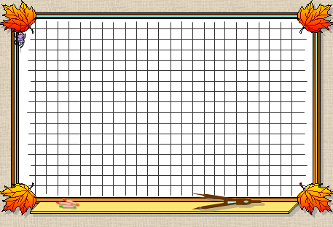
Домашнее задание
№9. Однажды богач заключил выгодную, как ему казалось, сделку с человеком, который целый месяц ежедневно должен был приносить по 100 тыс. р., а взамен в 1-ый день месяца богач должен был отдать 1 коп., во 2-ой - 2 коп., в 3-ий – 4 коп., в 4-ый - 8 к. и т. д. в течение 30 дней. Сколько денег получил богач и сколько он отдал? Кто выиграл от этой сделки?

Slide 14
Домашнее задание
№10. Стрелок сделал 20 выстрелов в мишень. За первое попадание ему начислили 4 балла, а за каждое следующее попадание - на 2 балла больше, чем за предыдущее. Сколько раз промахнулся стрелок, если он набрал 180 баллов?

Slide 15
Морис Клайн
«Музыка может возвышать или умиротворять душу,
Поэзия – пробуждать чувства,
Философия – удовлетворять потребности разума,
Интересное дело – совершенствовать материальную сторону жизни людей,
Математика – способна достичь всех этих целей»

